Slide 1
Seguridad informática
Introducción a la seguridad informática
(Unidad1)

Slide 2
Indice
Objetivos
Caso práctico inicial
Contenidos
Sistemas de información y sistemas informáticos
Seguridad
Análisis de riesgos
Control de riesgos
Herramientas de análisis y gestión de riesgos
Práctica profesional
Mundo laboral
Esquema-Resumen

Slide 3
Objetivos
Distinguir entre sistema de información y sistema informático
Conocer el significado de Seguridad:
En el amplio concepto de sistema de información
En el concreto concepto de sistema de informático
Conocer las propiedades de un sistema seguro
Entender los conceptos: activo, amenaza, riesgo, vulnerabilidad, ataque e impacto
Entender lo que son servicios, mecanismos y herramientas de seguridad
Obtener la base necesaria para profundizar en el mundo de la seguridad informática

Slide 4
Caso práctico inicial
Situación de partida:
Una clínica dental se dirige a un empresa de servicios informáticos solicitando un estudio de sus equipo e instalaciones para determinar el grado de seguridad informática y los ajustes que se consideren necesarios.
Un trabajador de la empresa informática se dirige a la clínica y mantiene una entrevista con el titular de la misma, quien le informa de los siguientes aspectos:

Slide 5
Caso práctico inicial (II)
Situación de partida: (Cont.)
El personal de la clínica está formado por:
el titular, médico especializado en odontología.
Como contratados:
otro odontólogo,
dos auxiliares de clínica y
un auxiliar administrativo, que también ejerce como recepcionista,
y una persona para la limpieza.

Slide 6
Caso práctico inicial (III)
Situación de partida: (Cont.)
La clínica cuenta con dos consultas, cada una de ellas con un especialista en odontología. En cada consulta hay un ordenador desde el que pueden consultar la base de datos de pacientes tanto el especialista como el auxiliar de clínica que trabaja en esa consulta.
En recepción hay otro ordenador con un programa de tipo agenda para consultar las horas libres y anotar las citas.
En un despacho aparte están los archivos en soporte papel y donde se encuentra el servidor.

Slide 7
Caso práctico inicial (IV)
Situación de partida: (Cont.)
Todos los ordenadores tienen sistema operativo Windows, excepto el servidor que es Linux.
El objetivo de la clínica es proteger la información, especialmente la relativa a los historiales médicos de los pacientes.

Slide 8
Caso práctico inicial (V)
Estudio del caso:
Elabora un listado de los activos de la clínica.
¿Cuáles son los activos?
Observa que sistemas de seguridad física y lógica están protegiendo actualmente el sistema. Si están revisados y actualizados.
¿Qué es la seguridad física y lógica?
Comprueba cuales son las vulnerabilidades del sistema informático, tanto en software, como en el hardware, el personal y las instalaciones.
¿Qué propiedades debe tener el sistema de información para ser seguro?
¿Qué amenazas y riesgos existen?
¿Qué vulnerabilidades tiene el sistema?

Slide 9
Caso práctico inicial (VI)
Estudio del caso: (Cont.)
Elabora un listado de servicios y mecanismos que incrementarían la seguridad de la información.
¿Qué servicios de seguridad se necesitan y qué mecanismos son necesarios para asegurar esos servicios?
Investiga si la clínica dispone de una política de seguridad o un plan de contingencias.
¿Está informado todo el personal de la política de seguridad?
¿Se realizan ensayos y simulacros según el plan de contingencias?
Determina si la clínica requiere una auditoría informática.
¿En que consistirá la auditoría?
¿Se realizará con algún software específico para auditoría informática?

Slide 10
Contenidos
Sistemas de información y sistemas informáticos
Seguridad
Análisis de riesgos
Control de riesgos
Herramientas de análisis y gestión de riesgos

Slide 11
1. Sistemas de información y sistemas informáticos
Sistema de información (SI)
Conjunto de elementos
Recursos físicos (PC’s, periféricos, etc) y lógicos (SO’s y aplicaciones)
Equipo humano
Información (Datos organizados de la empresa, independientemente del soporte)
Actividades (de la empresa, informáticas o no)
Organizados, relacionados y coordinados entre sí
Facilitan el funcionamiento global de una empresa u actividad humana para conseguir sus objetivos
Información
OBJETIVOS
de la EMPRESA
Personal
Actividades
Recursos

Slide 12
1. Sistemas de información y sistemas informáticos (II)
Sistema informático
Conjunto de elementos:
Físicos
Hardware, Dispositivos, Periféricos y Conexiones
Lógicos (software)
Sistemas operativos, Aplicaciones, Protocolos, etc.
Humanos
Personal experto que maneja hardware y software

Slide 13
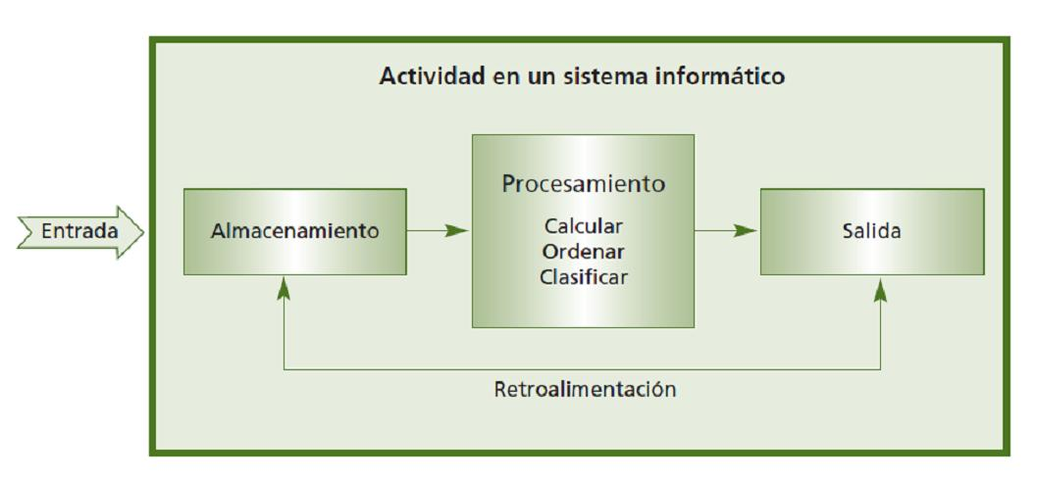
1. Sistemas de información y sistemas informáticos (III)
Actividad en un sistema informático
Procesamiento
Calcular
Ordenar
Clasificar
Entrada
Entrada
Almacenamiento
Salida
Retroalimentación

Slide 14
1. Sistemas de información y sistemas informáticos (IV)
Conclusiones:
Sistema Informático
Subconjunto del Sistema de Información
Sistema de Información
No siempre contiene elementos informáticos (Difícil hoy en día, que no lo incluya)

Slide 15
Contenidos
Sistemas de información y sistemas informáticos
Seguridad
Análisis de riesgos
Control de riesgos
Herramientas de análisis y gestión de riesgos

Slide 16
2. Seguridad
Definición:
RAE:
Libre y exento de todo peligro daño y riesgo
CLASE:
Disciplina que se ocupa de diseñar las normas, procedimientos, métodos y técnicas destinados a conseguir un sistema de información seguro y confiable
SIEMPRE existe un margen de riesgo (Pese a las medidas de seguridad)

Slide 17
2. Seguridad (II)
¿Qué necesitamos saber? (En el establecimiento de un sistema de seguridad):
Que elementos componen el sistema
Interacción con responsables de la empresa
Apreciación directa
Que peligros, accidentales o provocados, afectan al sistema
Extrapolados desde la información recibida
Realización de pruebas sobre la empresa
Que medidas deberían adoptarse para conocer, prevenir, impedir, reducir, o controlar los riesgos potenciales.
Estudio de Riesgos + Implantación de medidas + Seguimiento periódico (Revisión y actualización de medidas adoptadas)

Slide 18
2. Seguridad (III)
Fallos de seguridad
Afecta a cualquier elemento
Hardware → Reemplazables
Software → Reinstalable
Información → Factor mas vulnerable
No siempre recuperable
Afecta a:
Economía de la organización
Imagen de la organización
Personas
Factor Humano → Origen mayoritario

Slide 19
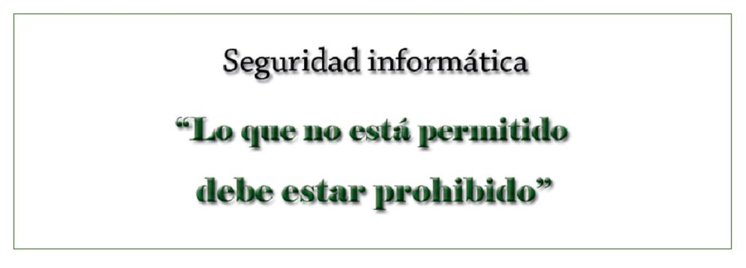
2. Seguridad (IV)

Slide 20
2. Seguridad (V)
Tipos de seguridad:
Activa
Objetivo: evitar o reducir los riesgos que amenazan al sistema
Ej: usuario/password, antivirus, encriptación, etc.
Pasiva
Objetivo: minimizar repercusiones y facilitar recuperación del sistema (pos-incidente)
Ej: Realización de copias de seguridad.

Slide 21
2. Seguridad (VI)
Fallo de seguridad:
Consecuencias de un fallo de seguridad
Origen:
Fortuito → usuario, fallo luz, desastre natural, etc.
Fraudulento →robo, intrusos, software malicioso, etc.
Propiedades de un SI seguro:
Integridad
Confidencialidad
Disponibilidad
Cada propiedad conlleva implantar servicios y mecanismos de seguridad concretos

Slide 22
2. Seguridad (VII)
Propiedades: (cont.)
Integridad
Autenticidad y precisión de la información en todo momento
Datos alterados solo de manera autorizada
Medidas:
Prevención y detección de fallos
Tratamiento y resolución de errores detectados

Slide 23
2. Seguridad (VIII)
Propiedades: (cont. II)
Confidencialidad
Datos e información al alcance sólo
De las personas, entidades o mecanismos autorizados, (QUIEN)
En los momentos autorizados (CUANDO)
De la manera autorizada (COMO)
Medidas:
Diseñar un control de acceso al sistema
QUIEN puede acceder
DONDE puede acceder (a que parte del sistema)
CUANDO puede acceder (en que momento)
COMO puede acceder (operaciones que podrá realizar

Slide 24
2. Seguridad (IX)
Propiedades: (cont. III)
Disponibilidad
Para los usuarios autorizados cuando la necesiten
Asociada a la fiabilidad técnica de los componentes del sistema de información
MAGERIT
Metodología de análisis y gestión de riesgos de los sistemas de información
Def. ‘‘Grado en el que un dato está en el lugar, momento y forma en que es requerido por un usuario autorizado’’
Medidas:
Copias de seguridad
Mecanismos de restauración de datos dañados

Slide 25
2. Seguridad (X)
La biblioteca pública de una ciudad tiene mobiliario, libros, revistas, microfilms, varios ordenadores para los usuarios en donde pueden consultar libros electrónicos, y un ordenador en el que la bibliotecaria consulta títulos, códigos, referencias y ubicación del material bibliográfico. Indica a continuación de cada elemento con un sí, si forma parte del sistema informático de la biblioteca y con un no sino forma parte de él:
Libros y revistas de las estanterías
Mobiliario.
Microfilms
Libros electrónicos
Ordenadores de los usuarios
Ordenador de la bibliotecaria
Datos almacenados en el ordenador de la bibliotecaria
Bibliotecaria.

Slide 26
2. Seguridad (XI)
De los elementos relacionados en la pregunta anterior, ¿cuáles pertenecen el sistema de información de la biblioteca?
Un incendio fortuito destruye completamente todos los recursos de la biblioteca. ¿En qué grado crees que se verían comprometidas la integridad, la confidencialidad y la disponibilidad de la información?
El informático que trabaja para la biblioteca, ¿forma parte del sistema informático de la misma?
El ordenador de la biblioteca tiene un antivirus instalado. ¿eso lo hace invulnerable?
¿A qué se deben la mayoría de los fallos de seguridad?. Razona tu respuesta.
¿Podrías leer un mensaje encriptado que no va dirigido a ti? Busca en Internet algunos programas que encriptan mensajes.
¿La copia de seguridad es una medida de seguridad pasiva?
¿Qué propiedades debe cumplir un sistema seguro?
¿Qué garantiza la integridad?

Slide 27
Contenidos
Sistemas de información y sistemas informáticos
Seguridad
Análisis de riesgos
Control de riesgos
Herramientas de análisis y gestión de riesgos

Slide 28
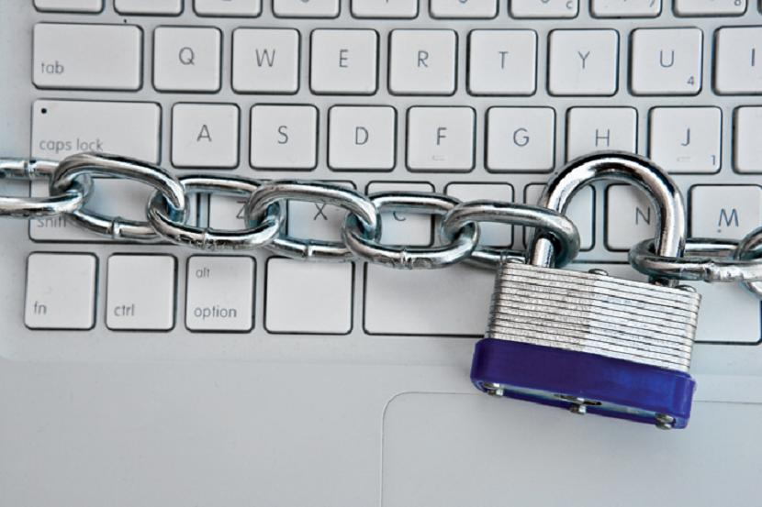
3. Análisis de riesgos
Análisis de vulnerabilidad
de todos los elementos
frente a distintas amenazas
valoración del impacto que un ataque sobre el sistema

Slide 29
3. Análisis de riesgos (II)
Elementos de estudio
Activos
Recursos del sistema de información o relacionados con este
Facilitan el funcionamiento y consecución de objetivos
Importancia de la interrelación entre ellos
Tipos:
Datos, software, hardware, redes, soportes, instalaciones, personal y servicios.

Slide 30
3. Análisis de riesgos (III)
Elementos de estudio (Activos) (cont.)
Datos.
Núcleo de la organización
Resto de activos buscan su protección
Organizados en Bases de Datos
Almacenamiento en soportes diversos
Tipos: Económicos, fiscales, de recursos humanos, clientes o proveedores, etc.
Cada tipo merece un estudio independiente de riesgo
Repercusiones diferentes frente a la pérdida o deterioro (Ej.- Datos de índole confidencial

Slide 31
3. Análisis de riesgos (IV)
Elementos de estudio (Activos) (cont.)
Software.
Sistemas Operativos
Aplicaciones instaladas en los equipos
Reciben y gestionan los datos
Hardware
Equipos (servidores y terminales)
Contienen aplicaciones y datos
Inclusión de los periféricos

Slide 32
3. Análisis de riesgos (V)
Elementos de estudio (Activos) (cont.)
Redes.
Locales, metropolitanas, Internet
Vía de comunicación y transmisión de datos
Soportes
Registro/almacenamiento de información
Temporal/permanentemente
Ej.- CD, DVD, Tarjetas, HD, papel, etc.
Instalaciones
Ubicación de los S. de Información y Comunicaciones
Ej.- Despachos, locales, edificios, vehículos, otros medios de desplazamiento, etc.

Slide 33
3. Análisis de riesgos (VI)
Elementos de estudio (Activos) (cont.)
Personal.
Interactúan con el Sistema de Información
Producen más fallos de seguridad que la tecnología.
Ej.- Administradores, programadores, usuarios internos y externos, etc.
Servicios.
Se ofrecen a clientes o usuarios
Productos, sitios web, foros, correo electrónico y otros (comunicaciones, información, seguridad)

Slide 34
3. Análisis de riesgos (VII)
Elementos de estudio
Amenazas.
Presencia de uno o más factores que atacarán al sistema produciendo daños
Factores: personas, máquinas, sucesos
Situación: frente a cualquier vulnerabilidad
Tipos:
Físicos
Cortes eléctricos, fallos hardware, riesgos ambientales
Errores:
Intencionados o no de usuarios
Software malicioso
Virus, troyanos, gusanos
Robo, destrucción, modificación de la información
Etc.

Slide 35
3. Análisis de riesgos (VIII)
Elementos de estudio (Amenazas)
Clasificación: Según los efectos sobre la información
De Interrupción.
Objetivo: Deshabilitar acceso a información
Ejemplos:
Destrucción de hardware (Disco Duro)
Bloqueo de acceso a los datos
Corte/saturación de canales de comunicación
De Interceptación.
Objetivos:
Acceder a recursos del sistema
Captar información confidencial:
Programas, datos o identidad de personas
Origen:
Personas, programas o equipos no autorizados

Slide 36
3. Análisis de riesgos (IX)
Elementos de estudio (Amenazas) (cont.)
De Modificación.
Objetivo:
Acceder a recursos del sistema
Modificación de programas o datos
Origen:
Personas, programas o equipos no autorizados
De Fabricación.
Agregarían información falsa en el conjunto de información del sistema

Slide 37
3. Análisis de riesgos (X)
Elementos de estudio (Amenazas)
Clasificación: Según el origen de las amenazas
Accidentales:
Accidentes meteorológicos, Incendios, Inundaciones
Fallos en los equipos, en las redes
Fallos en los S.O. o en el software
Errores humanos
Intencionadas:
Origen:
Acción humana
Interna o externa a la organización
Ejemplos:
Introducir software malicioso (incluso automatizado)
Intrusión informática
Robos o hurto

Slide 38
3. Análisis de riesgos (XI)
Elementos de estudio
Riesgos.
Posibilidad de que se materialice una amenaza aprovechando una vulnerabilidad
Sin vulnerabilidad no hay riesgo frente a la amenaza
Cursos de acción:
No hacer nada
El perjuicio no tiene valor alguno
Medidas más costosas que reparación del daño
Aplicar medidas para disminuirlo o anularlo
Transferirlo
Contratando un seguro, por ejemplo.

Slide 39
3. Análisis de riesgos (XII)
Elementos de estudio
Vulnerabilidades.
Probabilidad de que una amenaza se materialice contra un activo
Activos vulnerables a amenazas distintas
Tener en cuenta las de cada activo
Ejemplos:
Datos → hackers
Instalación electrica → cortocircuito

Slide 40
3. Análisis de riesgos (XIII)
Elementos de estudio
Ataques.
Materialización de una amenaza
Accidental o deliberado
Clasificación:
Según impacto causado a activos
Activos:
Modifican, dañas, suprimen o agregan información
Bloquean o saturan canales de comunicación
Pasivos:
Accesos no autorizados a datos del sistema
Mayor dificultad de detección
Según «atacante»:
Directo
Desde el atacante a elemento victima (directamente)
Indirecto
A través de recursos o personas intermediarias.
Ej.- un hacker que usa ordenadores intermediarios para ocultar su identidad (IP)

Slide 41
3. Análisis de riesgos (XIV)
Elementos de estudio
Impactos.
Daños causados
(Consecuencia de la materialización de una(s) amenaza(s) sobre un(os) activo(s) aprovechando una vulnerabilidad del sistema)
Tipos:
Cuantitativos
Se pueden cuantificar económicamente.
Cualitativos
Daños no cuantificables
Ej.- contra los derechos fundamentales de las personas

Slide 42
3. Análisis de riesgos (XV)
Proceso de análisis de riesgos
El esquema lógico para implantar una política de seguridad es:
Hacer inventario y valoración de los activos
Identificar y valorar las amenazas que puedan afectar a la seguridad de los activos
Identificar y evaluar las medidas de seguridad existentes
Identificar y valorar las vulnerabilidades de los activos a las amenazas que les afectan
Identificar los objetivos de seguridad de la organización
Determinar los sistemas de medición de riesgos
Determinar el impacto que produciría un ataque
Identificar y seleccionar las medidas de protección

Slide 43
3. Análisis de riesgos (XVI)
Actividades:
La ventana de un centro de cálculo en donde se encuentran la mayor parte de los ordenadores y el servidor de una organización se quedó mal cerrada. Durante una noche de tormenta, la ventana abierta ¿constituye un riesgo, una amenaza o una vulnerabilidad? Razona tu respuesta
Teniendo en cuenta las propiedades de integridad, disponibilidad y confidencialidad, indica cuales de éstas propiedades se verían afectadas por:
Una amenaza de interrupción
Una amenaza de interceptación
Una amenaza de modificación
Una amenaza de fabricación
Pon un ejemplo de como un sistema de información podría ser seriamente dañado por la presencia de un factor que se considera de poca relevancia y que explique de alguna manera que «La cadena siempre se rompe por el eslabón más débil»
¿Qué elementos se estudian para hacer análisis de riesgos?

Slide 44
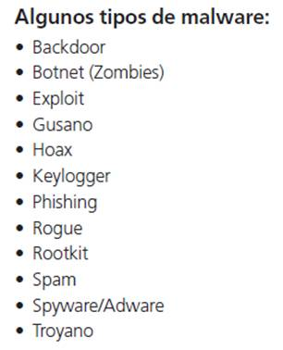
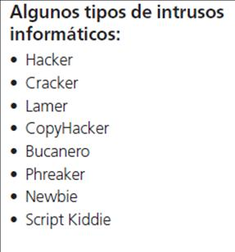
3. Análisis de riesgos (XVII)
ACTIVIDAD EXTRA: (Búsqueda en la Web)

Slide 45
Contenidos
Sistemas de información y sistemas informáticos
Seguridad
Análisis de riesgos
Control de riesgos
Herramientas de análisis y gestión de riesgos

Slide 46


4. Control de riesgos
Objetivo: Sistema Seguro
¿Qué servicios son necesarios?
¿Qué mecanismos habrá que implementar?

Slide 47
4. Control de riesgos (II)
Servicios de Seguridad
Integridad
Datos no han sido alterados ni cancelados
Por personal no autorizado
Contenido de mensajes recibidos correcto
Confidencialidad
Evitar revelación (accidental/deliberada) de datos en una comunicación
Disponibilidad
Siempre que lo requiera el personal autorizado
Autenticación (Identificación)
Capacidad de verificar que el usuario esta autorizado
Tanto en entidad origen como destino de la información

Slide 48
4. Control de riesgos (III)
Servicios de Seguridad (cont.)
No repudio (irrenunciabilidad)
Imposibilidad de negación del envío/recepción de información
Tipos:
En Origen.
Emisor no puede negar envío
Receptor tiene pruebas certificadas del envío y la identidad del emisor
Pruebas emitidas por el emisor
En Destino.
Destinatario no puede negar la recepción
Emisor tiene pruebas infalsificables del envío e identidad del destinatario
Receptor crea las pruebas
Control de acceso
Solo accede personal autorizado

Slide 49
4. Control de riesgos (IV)
Mecanismos de Seguridad
Clasificación (según función desempeñada)
Preventivos.
Actúan antes de que se produzca el ataque.
Tratan de evitar los ataques.
Detectores.
Actúan cuando el ataque se ha producido y antes de que haya daños
Correctores.
Actúan tras un ataque con daños
Corrigen las consecuencias del daño

Slide 50
4. Control de riesgos (V)
Mecanismos de Seguridad (cont.)
1 Mecanismo → 1 o + servicios (ofrece)
Dependencia de elección de mecanismos
Función de cada Sistema de Información
Posibilidades económicas de la organización
Riesgos a los que está expuesto el sistema

Slide 51
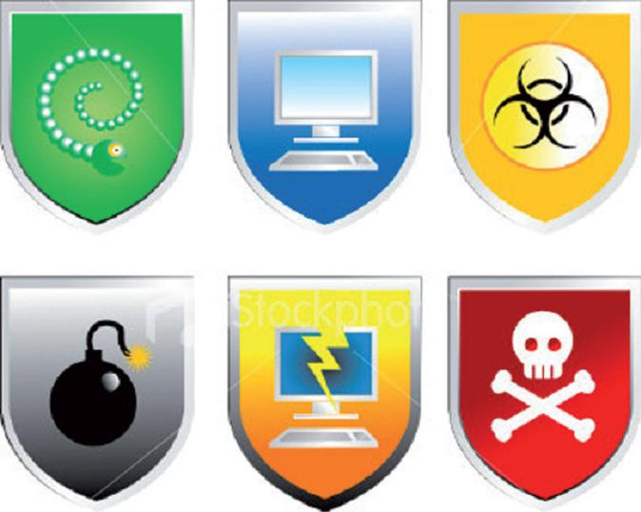
4. Control de riesgos (VI)
Mecanismos de Seguridad (cont.)
Seguridad Lógica (Protección digital directa de la información)
Control de acceso
Usuario / contraseña
Cifrado de datos (Encriptacion)
Clave conocida por emisor / receptor
Mayor confidencialidad
Antivirus
Detectan/impiden software malicioso
Infección → Elimina / arregla daños
Protege integridad información
Preventivo, detector, corrector

Slide 52
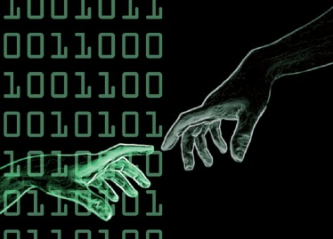
4. Control de riesgos (VII)
Mecanismos de Seguridad (cont.)
Seguridad Lógica (Protección digital directa de la información) (cont.)
Cortafuegos (Firewall)
Hardware / Software / Ambos
Restringen / Permiten / Deniegan acceso al sistema
Protegen integridad información
Firma digital
Usado en:
Transmisiones telemáticas
Gestión de documentos electrónicos
Identificación segura de persona/equipo responsable de mensaje/documento
Protege integridad y confidencialidad de la información
Certificado digitales
Documentos digitales, mediante entidad intermediaria, garantiza que persona/entidad es quien dice ser
Aval mediante verificación de clave pública
Protege integridad y confidencialidad información

Slide 53
4. Control de riesgos (VIII)
Mecanismos de Seguridad (cont.)
Seguridad Lógica (Seguridad WiFi)
Uso de SSID
Service Set Identifier
Nombre de red
Recomendable cambio frecuente
Protección de red con claves encriptadas
WEP (Wired Equivalent Privacy)
Consume más recursos
Fácilmente descifrable
Necesidad de cambio frecuente
WPA (WiFi Protected Access)
Encriptación dinámica
Cambio periódico de clave
Filtrado MAC
Control de acceso hardware
NO es infalible (Enmascaramiento)

Slide 54
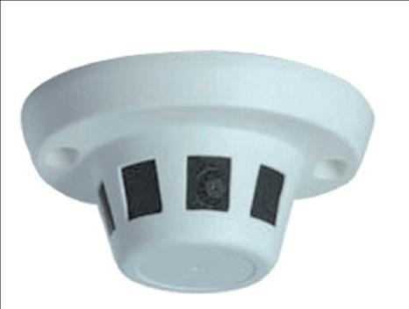
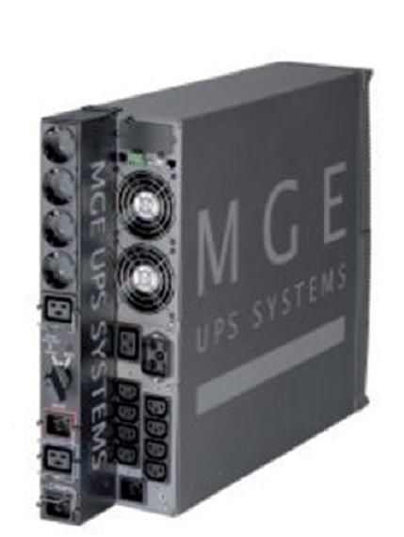
4. Control de riesgos (VIII)
Mecanismos de Seguridad (cont.)
Seguridad Física → Tareas y mecanismos físicos para proteger sistema (e información) de peligros físicos y lógicos
Tipos:
Respaldo de datos
Copias de seguridad en lugar seguro
Disponibilidad
Dispositivos físicos de protección
Riesgos no humanos
Pararrayos, detectores de humo, extintores, etc.
Cortafuegos hardware
Alarmas contra intrusos
Sistemas de alimentación ininterrumpida (SAI), etc
Riesgos humanos
Acceso restringido a instalaciones
Ej.- Vigilantes jurado / dispositivos discriminatorios en la entrada

Slide 55
4. Control de riesgos (IV)
Actividades:
Investiga el término war driving, que también puede expresarse como wardriving o war xing. ¿Crees qué el war driving constituye un riesgo contra la confidencialidad?
¿Qué relación hay entre servicios de seguridad y mecanismos de seguridad?
¿Qué es el SSID de una red WiFi?
¿Podrías explicar qué significa encriptar un mensaje? Inventa un sencillo sistema de encriptación (codificación). Imagina que envías a otra persona unas palabras codificadas según tu sistema inventado. ¿Qué necesita tener o saber esa persona que recibe tu mensaje para poder descifrarlo?
De los siguientes dispositivos indica cuales son los preventivos, detectores o correctores:
Cortafuegos (firewall)
Antivirus
Extintor de fuegos
Detector de humos
Firma digital

Slide 56
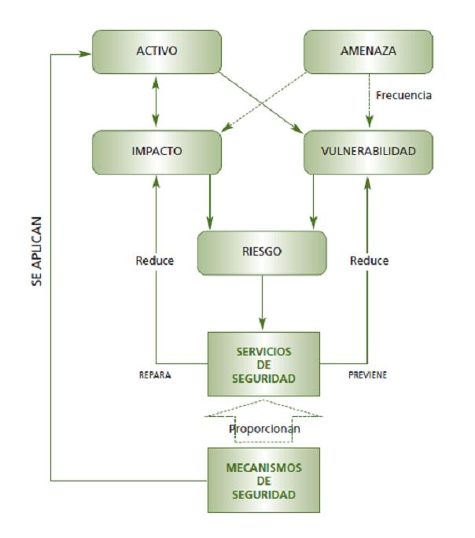
4. Control de riesgos (V)
Relación entre mecanismos y servicios de seguridad y activos y peligros.

Slide 57
4. Control de riesgos (VI)
Actividades:
Imagina esta situación: quieres preguntar a tu jefe una brillante idea que puede interesar a la competencia, pero te encuentras de fin de semana en un pueblecito donde los teléfonos móviles no funcionan, por suerte te has llevado tu portátil y el hotel rural donde te encuentras alojado dispone de servicio de internet. Así que decides enviarle un correo electrónico pero sin encriptar. Explica los peligros de este procedimiento.
Investiga que es la esteganografía.
¿Cómo escogerías una clave segura de acceso al ordenador de un empresa donde se guardan datos confidenciales de clientes?

Slide 58
4. Control de riesgos (VII)
Actividades: (cont.)
Trabajas como técnico de informática y te llega una llamada de una oficina. Un empleado hacía cada semana una copia de seguridad de la carpeta Documentos Importantes. La copia la guardaba en otra partición del mismo disco duro. Una tormenta eléctrica ha dañado el disco y un experto en informática no ha hallado modo de restablecer su funcionamiento. Te piden que te acerques a la oficina para ver si existe la posibilidad de recuperar al menos los datos.
¿Podrás recuperar los datos originales?
En su defecto, ¿podrán recuperarse los que hay en la copia de seguridad?
A tu juicio, el empleado ha cometido alguna imprudencia con la copia de seguridad?

Slide 59
4. Control de riesgos (VIII)
Enfoque global de seguridad:
Información → núcleo del SI
Necesidad de mecanismos y servicios de seguridad a todos los niveles
Niveles: (Exterior → Información)
Ubicación física
Ubican los demás niveles
Edificio, plantas, habitaciones.
Hardware / componentes de red
En el interior del entorno físico
Contienen, soportan, distribuyen la información
S.O. / Software
Gestiona la información
Conexión a internet
Contacta el SI y el exterior
Información

Slide 60
4. Control de riesgos (IX)
Enfoque global de la seguridad: (cont.)
Internet está presente en todo:
Edificio: antenas, cableado de los muros, etc.
Hardware: routers, switches, servidores, etc.
S.O. / Software: gestiona el acceso a la web
Información:
Acceso a parte de ella por internet
Acceso sólo mediante autorización
Personal:
Interactúa en todos los niveles

Slide 61
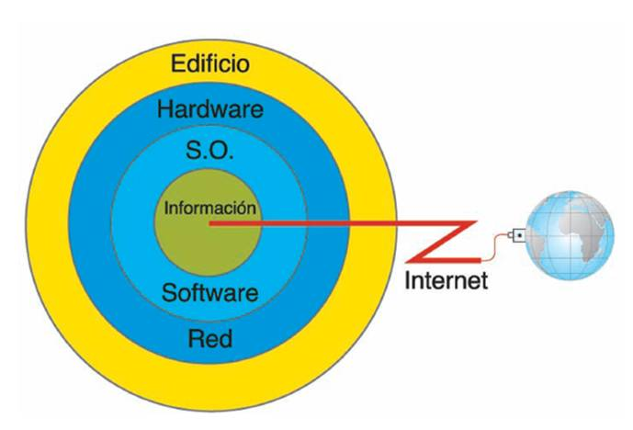
4. Control de riesgos (X)

Slide 62
Contenidos
Sistemas de información y sistemas informáticos
Seguridad
Análisis de riesgos
Control de riesgos
Herramientas de análisis y gestión de riesgos

Slide 63
5. Herramientas de análisis y gestión de riesgos
Política de seguridad:
Directrices u objetivos de la empresa respecto a la seguridad de la información
Parte de la política general
Aprobada por la dirección de la empresa
Debe ser comprensible por todo el personal
Objetivo:
Concienciar al personal de la organización
Importancia especial: personal directo del S.I.
Conocer principios que rigen la seguridad de ésta
Conocer las normas para alcanzar los objetivos de seguridad

Slide 64
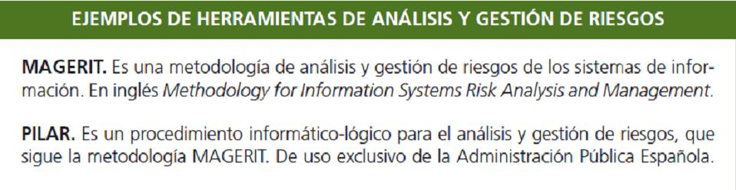
5. Herramientas de análisis y gestión de riesgos (II)
Política de seguridad: (cont.)
Depende de la realidad/necesidades de la organización
Existen estándares
por países y áreas (gobierno, medicina, etc.)
Internacionales (ISO)

Slide 65
5. Herramientas de análisis y gestión de riesgos (III)
Política de seguridad: (cont.)
Grupos de objetivos:
Identificación:
Necesidades de seguridad
Riesgos que amenazan al sistema de información
Evaluación del impacto de un ataque
Relacionar:
Medidas de seguridad que deban implementarse
Mejor afrontación de los riesgos de activos (grupo de activos)
Perspectiva general de reglas y procedimientos a aplicar frente a riesgos de cada departamento
Detección de todas las vulnerabilidades del SI
Control de fallos de activos
Definición de un plan de contingencias

Slide 66
5. Herramientas de análisis y gestión de riesgos (III)
Auditoría:
Análisis pormenorizado de un sistema de información
Permite descubrir, identificar y corregir vulnerabilidades
En activos
En procesos
Finalidad:
Verificar que se cumplen los objetivos de la política de seguridad.
Proporciona imagen real y actual del estado de seguridad de un SI.

Slide 67
5. Herramientas de análisis y gestión de riesgos (IV)
Auditoría: (cont.)
Informe:
Activos y procesos:
Descripción y características
Análisis de relaciones y dependencias
Relación y evaluación de vulnerabilidades detectadas
Verificación del cumplimiento de la normativa de seguridad
Propuesta de medidas preventivas y de corrección
Tipos→ Parcial / Total
Realización → Interna / externa

Slide 68
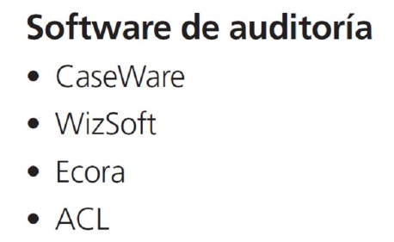
5. Herramientas de análisis y gestión de riesgos (V)
Auditoría: (cont.)
Herramientas de análisis:
Permiten evaluar la seguridad de un sistema de información
Tipos:
Manuales
Observación (activos, procesos, comportamientos), mediciones, entrevistas, cuestionarios, cálculos, pruebas de funcionamiento.
Software específico para auditoría
CAAT → Computer Assisted Audit Techniques
Aplicables a parte o la totalidad del SI
Realizan imagen en tiempo real del SI
Realizan pruebas de control
Emiten informes sobre vulnerabilidades
Informan del incumplimiento de las normativas

Slide 69
5. Herramientas de análisis y gestión de riesgos (VI)
Actividades:
Investiga que es un test de intrusión.
Tu jefe te dice que ha detectado que el rendimiento de los trabajadores ha bajado considerablemente desde que la empresa tiene acceso a internet. Te pide que propongas una solución: (Solución real)
En tu empresa acaban de crear una claves de seguridad para los empleados. Dichas claves se envían por correo electrónico. ¿Esto es desconocimiento de las prácticas de seguridad?
(VER EJEMPLOS DE LA PLATAFORMA MOODLE)

Slide 70
5. Herramientas de análisis y gestión de riesgos (VII)
Plan de contingencias:
Instrumento de gestión frente a la posible no continuidad del negocio
Contiene medidas tecnológicas, humanas y de organización.
Garantiza continuidad
Protegen el sistema de información de los peligros que los amenazan
Recuperan el sistema de información tras un impacto

Slide 71
5. Herramientas de análisis y gestión de riesgos (VIII)
Plan de contingencias: (cont.)
Subplanes
Plan de Respaldo
Amenaza → Medidas preventivas → Evitan daños
Ej,.→ backup en lugar seguro, pararrayos, simulacros de incendio.
Plan de Emergencia
Amenaza materializada → Medidas correctivas/paliativas
Ej.- Restaurar Backup, sistema automático de extinción de incendios.
Plan de recuperación
Desastre producido→ Medidas restauradoras
Evaluar impacto → volver a normalidad
Ej.- Lugar de trabajo alternativo, sustituir material, etc.
Personal.
Estará informado del plan
Estará entrenado para actuar en lo que se le encomiende

Slide 72
5. Herramientas de análisis y gestión de riesgos (IX)
Actividades:
El hecho de preparar un plan de contingencias, ¿implica un reconocimiento de la ineficiencia en la gestión de la empresa?
¿Cuál es la orientación principal de un plan de contingencia?
Investiga: diferencias entre redes cableadas y redes inalámbricas (WiFi).
¿En qué se basa la recuperación de la información?
Tu jefe te pide que le hagas una buena política de copias de seguridad para que sea seguida por todos los trabajadores de la empresa. ¿Qué deberá contemplar?
Trabajas en una empresa donde además de la ofician central, hay una red de oficinas por varias ciudades. Se elabora un plan de contingencias exclusivamente para la oficina central, ¿es esto correcto?
En tu empresa se desarrolla un plan de contingencias que entre otras muchas situaciones, cubre las siguientes: un corte en la corriente eléctrica, el sol pasando a través de un cristal en pleno agosto, derramar una bebida en el teclado o sobre el monitor, olvidarse del portátil en un taxi, el robo del ordenador. ¿crees qué cubrir estos puntos es acertado?

Slide 73
5. Herramientas de análisis y gestión de riesgos (X)
Modelos de seguridad:
Expresión formal de un política de seguridad
NOTA: Formal implica que está redactado en términos técnico y matemáticos
Utilizado como directriz de evaluación de sistemas de información
Clasificación:
Según las funciones/operaciones sobre las que se ejerce mayor control)
Grupos:
Matriz de Acceso
Acceso basado en funciones de control
Multinivel

Slide 74
5. Herramientas de análisis y gestión de riesgos (XI)
Modelos de seguridad: (cont.)
Matriz de acceso:
Elementos básicos: sujeto, objeto y tipo de acceso
Aplicación: cualquier SI, controla confidencialidad e integridad de los datos
Acceso basado en funciones de control
RBAC → Role Access Base Control
Modalidad del anterior
Acceso por función, no por sujeto
Ej.- usua rio que es alumno/profesor
Aplicación: controla confidencialidad e integridad de los datos

Slide 75
5. Herramientas de análisis y gestión de riesgos (XII)
Modelos de seguridad: (cont.)
Multinivel:
Basado en la jerarquización de los datos
Igual importancia en los datos
Distinta privacidad de los datos
Ej.- Datos personales frente a nombres de productos
Acceso de usuarios → según nivel autorizado
Mejor control del flujo de datos entre niveles
Ejemplos:
Modelo Bell-LaPadula (confidencialidad)
Modelo Biba (integridad)

Slide 76
5. Herramientas de análisis y gestión de riesgos (XIII)
Actividades:
¿Una misma política de seguridad puede servir a todo tipo de empresas?
¿De qué modo debe ser redactada la política de seguridad de una organización?
Define con tus propias palabras que es un plan de contingencias.
Investiga en internet sobre empresas especializadas en auditorias de sistemas de información (sugerencias: Hipasec, Audisis). Escoge una de estas empresas y contesta las siguientes preguntas:
¿En qué fases realiza auditoría?
¿Qué tipos de auditoría realiza?
¿Ofrece revisiones periódicas del sistema?
Investiga en internet para encontrar el software de auditoria: CaseWare, WizSoft, Ecora, ACL, AUDAP y otros. Escoge uno o varios y haz una lista de las operaciones que realiza para llevar a cabo la auditoría.
Averigua que información tiene wikipedia sobre el modelo de seguridad Bell-LaPadula. Escribe la definición que hace del modelo.

Slide 77
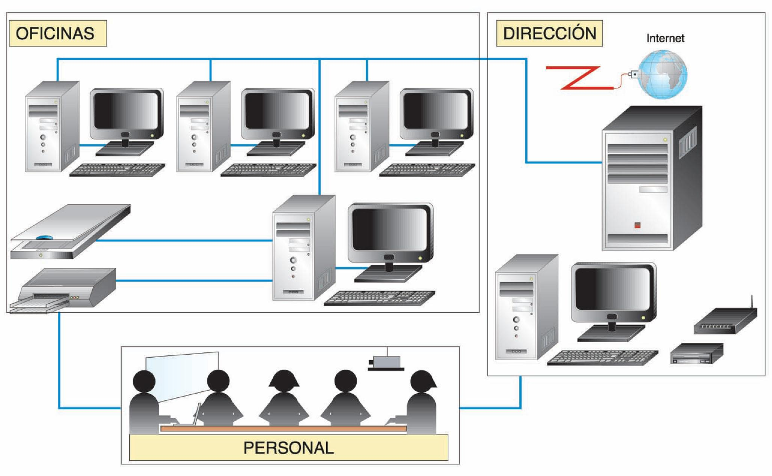
PRACTICA PROFESIONAL

Slide 78
MUNDO LABORAL
Lectura del artículo:
http://lta.reuters.com/article/internetNews/idLTASIE56L08920090722

Slide 79
